Slide 1

누구나 즐기는 C언어 콘서트
제9장 포인터

Slide 2
이번 장에서 학습할 내용
이번 장에서는 포인터의 기초적인 지식을 학습한다.
포인터이란?
변수의 주소
포인터의 선언
간접 참조 연산자
포인터 연산
포인터와 배열
포인터와 함수

Slide 3
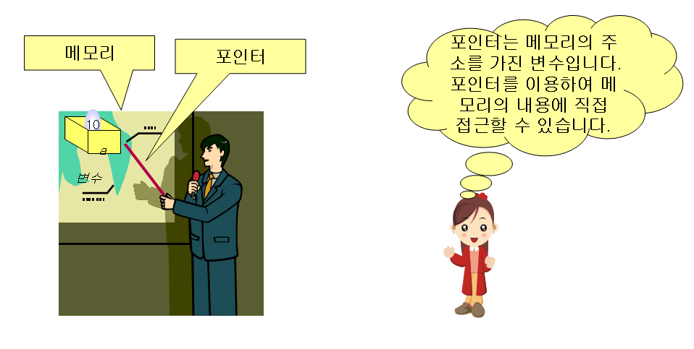
포인터란?
포인터(pointer): 주소를 가지고 있는 변수

Slide 4
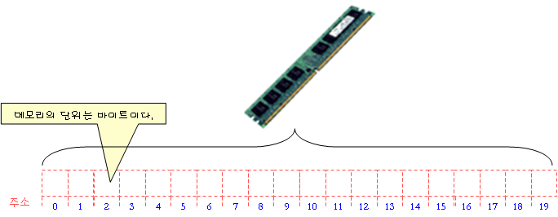
메모리의 구조
변수는 메모리에 저장된다.
메모리는 바이트 단위로 액세스된다.
  첫번째 바이트의 주소는 0, 두번째 바이트는 1,…

Slide 5
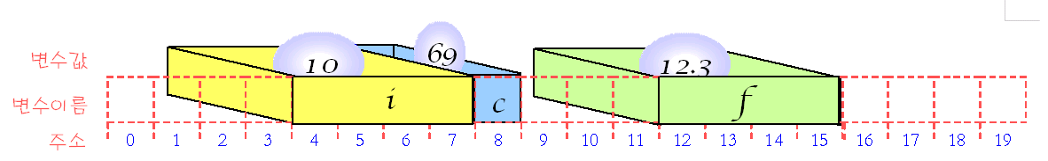
변수와 메모리
변수의 크기에 따라서 차지하는 메모리 공간이 달라진다.
char형 변수: 1바이트, int형 변수: 4바이트,…
int main(void)
{
int i = 10;
char c = 69;
float f = 12.3;
}

Slide 6
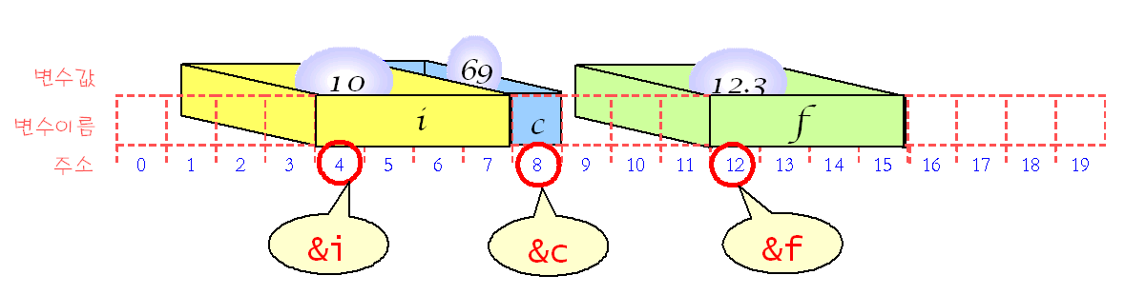
변수의 주소
변수의 주소를 계산하는 연산자: &
변수 i의 주소: &i

Slide 7
변수의 주소
int main(void)
{
int i = 10;
char c = 69;
float f = 12.3;
printf("i의 주소: %u\n", &i); // 변수 i의 주소 출력
printf("c의 주소: %u\n", &c); // 변수 c의 주소 출력
printf("f의 주소: %u\n", &f); // 변수 f의 주소 출력
return 0;
}
i의 주소: 1245024
c의 주소: 1245015
f의 주소: 1245000

Slide 8
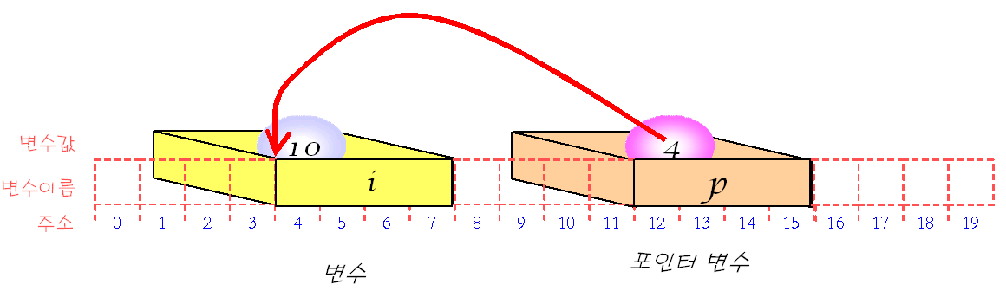
포인터의 선언
포인터: 변수의 주소를 가지고 있는 변수
int i = 10; // 정수형 변수 i 선언
int *p; // 포인터의 선언
p = &i; // 변수 i의 주소가 포인터 p로 대입

Slide 9
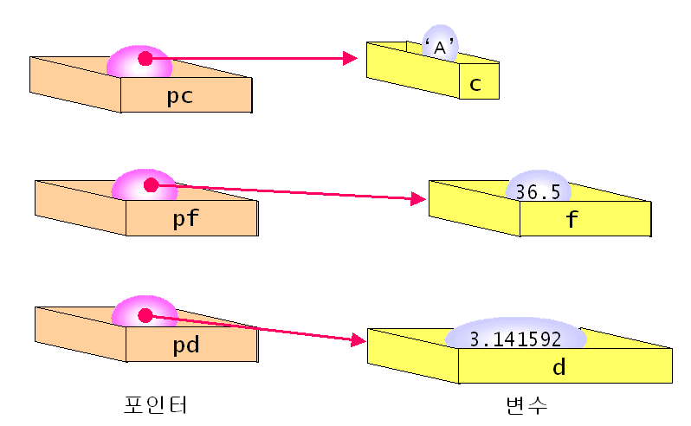
다양한 포인터의 선언
char c = 'A'; // 문자형 변수 c
float f = 36.5; // 실수형 변수 f
double d = 3.141592; // 실수형 변수 d
char *pc = &c; // 문자를 가리키는 포인터 pc
float *pf = &f; // 실수를 가리키는 포인터 pf
double *pd = &d; // 실수를 가리키는 포인터 pd

Slide 10
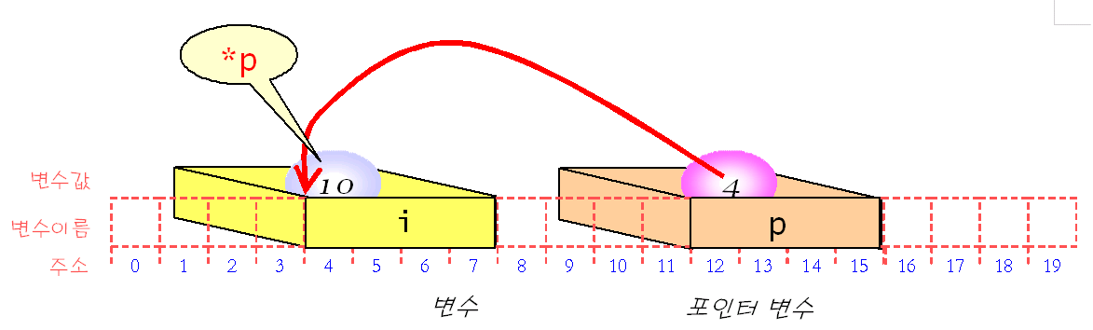
간접 참조 연산자
간접 참조 연산자 *: 포인터가 가리키는 값을 가져오는 연산자
int i = 10;
int *p;
p = &i;
printf("%d\n", *p); // 10이 출력된다.

Slide 11
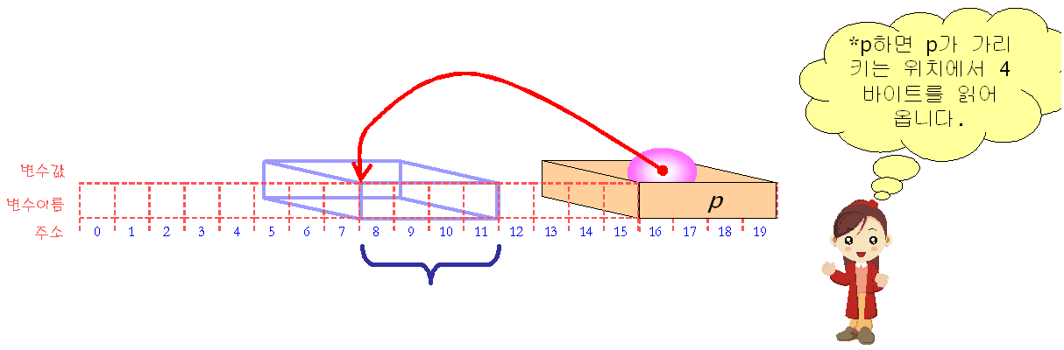
간접 참조 연산자의 해석
간접 참조 연산자: 지정된 위치에서 포인터의 타입에 따라 값을 읽어 들인다.
int *p = 8; // 위치 8에서 정수를 읽는다.
char *pc = 8; // 위치 8에서 문자를 읽는다.
double *pd = 8; // 위치 8에서 실수를 읽는다.

Slide 12
포인터 예제 #1
#include <stdio.h>
int main(void)
{
int i = 3000;
int *p;
p = &i; // 변수와 포인터 연결
printf("i = %d\n", i); // 변수의 값 출력
printf(“&i = %u\n", &i); // 변수의 주소 출력
printf(“p = %u\n", p); // 변수의 값 출력
printf("*p = %d\n", *p); // 포인터를 통한 간접 참조 값 출력
return 0;
}
i = 3000
&i = 1245024
p = 1245024
*p = 3000

Slide 13
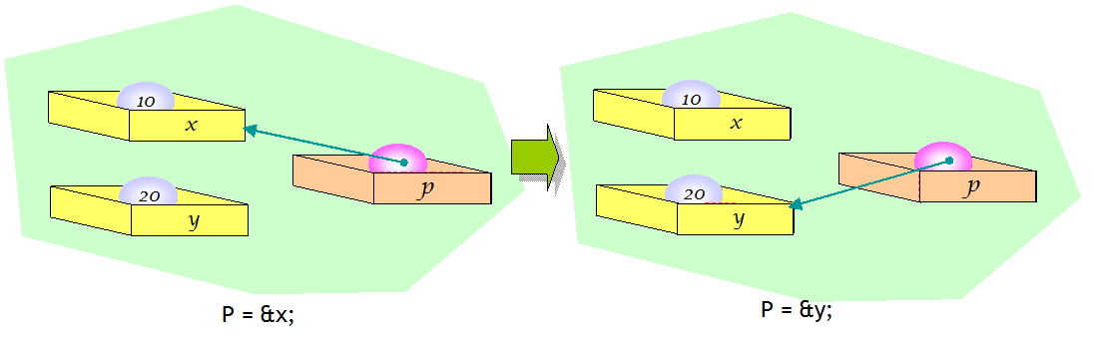
포인터 예제 #2
#include <stdio.h>
int main(void)
{
int x=10, y=20;
int *p;
p = &x;
printf("p = %d\n", p);
printf("*p = %d\n\n", *p);
p = &y;
printf("p = %d\n", p);
printf("*p = %d\n", *p);
return 0;
}
p = 1245052
*p = 10
p = 1245048
*p = 20

Slide 14
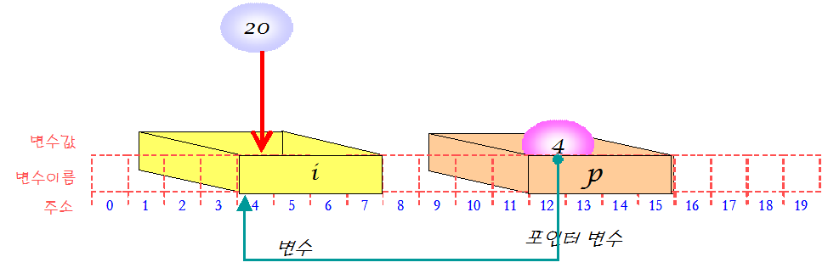
포인터 예제 #3
#include <stdio.h>
int main(void)
{
int i=10;
int *p;
p = &i;
printf("i = %d\n", i);
*p = 20;
printf("i = %d\n", i);
return 0;
}
i = 10
i = 20

Slide 15

중간 점검
1. 메모리는 어떤 단위를 기준으로 주소가 매겨지는가?
2. 다음의 각 자료형이 차지하는 메모리 공간의 크기를 쓰시오.
(a) char (b) short (c) int (d) long (e) float (f) double
3. 포인터도 변수인가?
4. 변수의 주소를 추출하는데 사용되는 연산자는 무엇인가?
5. 변수 x의 주소를 추출하여 변수 p에 대입하는 문장을 쓰시오.
6. 정수형 포인터 p가 가리키는 위치에 25를 저장하는 문장을 쓰시오.

Slide 16
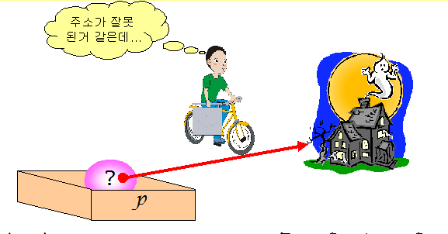
포인터 사용시 주의점 #1
초기화가 안된 포인터를 사용하면 안된다.
int main(void)
{
int *p; // 포인터 p는 초기화가 안되어 있음
*p = 100; // 위험한 코드
return 0;
}

Slide 17
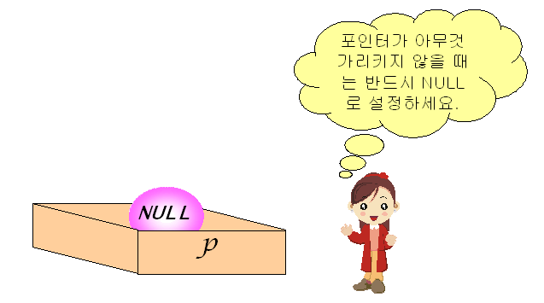
포인터 사용시 주의점 #2
포인터가 아무것도 가리키고 있지 않는 경우에는 NULL로 초기화
NULL 포인터를 가지고 간접 참조하면 하드웨어로 감지할 수 있다.
포인터의 유효성 여부 판단이 쉽다.

Slide 18
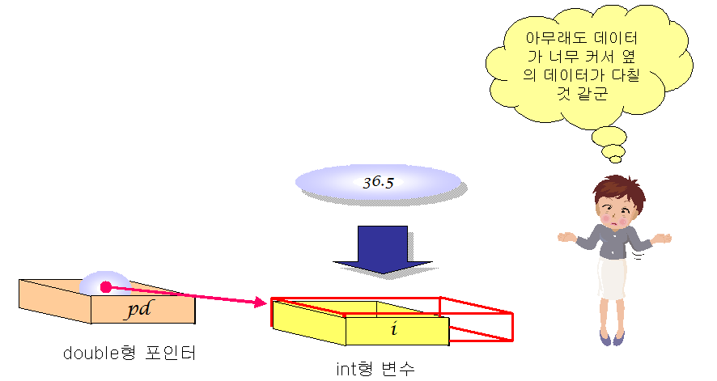
포인터 사용시 주의점 #3
포인터의 타입과 변수의 타입은 일치하여야 한다.
#include <stdio.h>
int main(void)
{
int i;
double *pd;
pd = &i; // 오류! --double형 포인터에 int형 변수의 주소를 대입
*pd = 36.5;
return 0;
}

Slide 19
포인터 연산
가능한 연산: 증가, 감소, 덧셈, 뺄셈 연산
증가 연산의 경우 증가되는 값은 포인터가 가리키는 객체의 크기
포인터 타입 | ++연산후 증가되는값
char | 1
short | 2
int | 4
float | 4
double | 8
포인터를 증가시키면 가리키는 대상의 크기만큼 증가합니다.

Slide 20
증가 연산 예제
#include <stdio.h>
int main(void)
{
char *pc;
int *pi;
double *pd;
pc = (char *)10000;
pi = (int *)10000;
pd = (double *)10000;
printf("증가 전 pc = %d, pi = %d, pd = %d\n", pc, pi, pd);
pc++;
pi++;
pd++;
printf("증가 후 pc = %d, pi = %d, pd = %d\n", pc, pi, pd);
printf("pc+2 = %d, pi+2 = %d, pd+2 = %d\n", pc+2, pi+2, pd+2);
return 0;
}
증가 전 pc = 10000, pi = 10000, pd = 10000
증가 후 pc = 10001, pi = 10004, pd = 10008
pc+2 = 10003, pi+2 = 10012, pd+2 = 10024

Slide 21
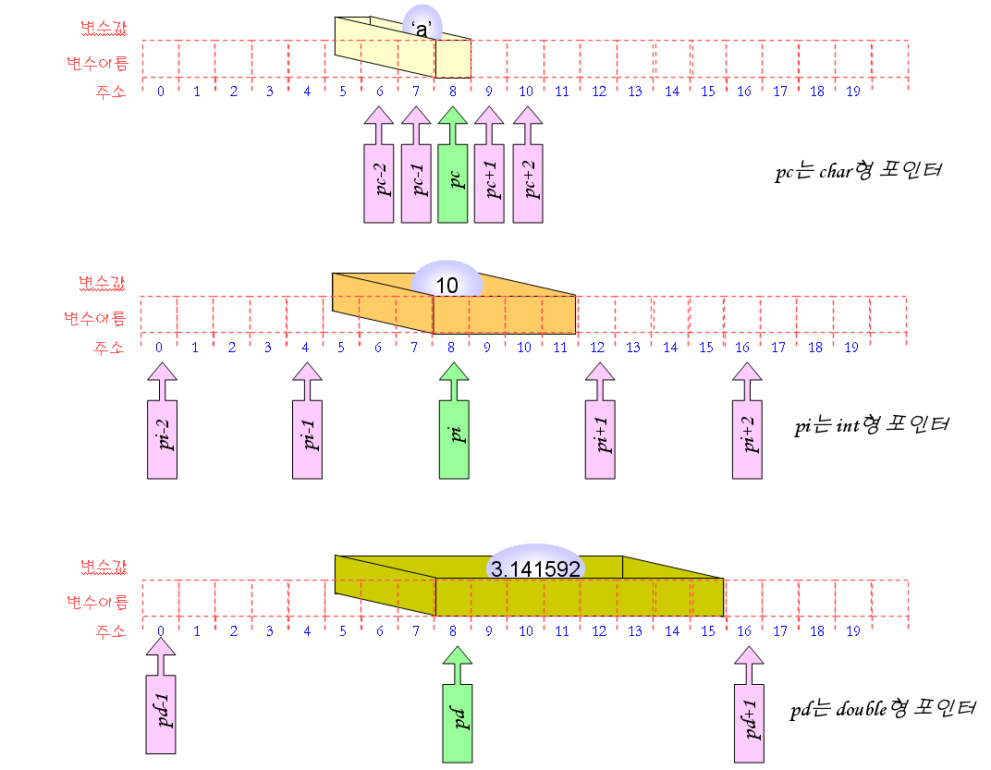
포인터의 증감 연산

Slide 22
간접 참조 연산자와 증감 연산자
수식 | 의미
v = *p++ | p가 가리키는 값을 v에 대입한 후에 p를 증가한다.
v = (*p)++ | p가 가리키는 값을 v에 대입한 후에 가리키는 값을 증가한다.
v = *++p | p를 증가시킨 후에 p가 가리키는 값을 v에 대입한다.
v = ++*p | p가 가리키는 값을 가져온 후에 그 값을 증가하여 v에 대입한다.

Slide 23
간접 참조 연산자와 증감 연산자
// 포인터의 증감 연산
#include <stdio.h>
int main(void)
{
int i = 10;
int *pi = &i;
printf("i = %d, pi = %p\n", i, pi);
(*pi)++;
printf("i = %d, pi = %p\n", i, pi);
printf("i = %d, pi = %p\n", i, pi);
*pi++;
printf("i = %d, pi = %p\n", i, pi);
return 0;
}
i = 10, pi = 0012FF60
i = 11, pi = 0012FF60
i = 11, pi = 0012FF60
i = 11, pi = 0012FF64

Slide 24
중간 점검
1. 포인터에 대하여 적용할 수 있는 연산에는 어떤 것들이 있는가?
2. int형 포인터 p가 80번지를 가리키고 있었다면 (p+1)은 몇 번지를 가리키는가?
3. p가 포인터라고 하면 *p++와 (*p)++의 차이점은 무엇인가?
4. p가 포인터라고 하면 *(p+3)의 의미는 무엇인가?

Slide 25
포인터와 배열
#include <stdio.h>
int main(void)
{
int a[] = { 10, 20, 30, 40, 50 };
printf("&a[0] = %u\n", &a[0]);
printf("&a[1] = %u\n", &a[1]);
printf("&a[2] = %u\n", &a[2]);
printf("a = %u\n", a);
return 0;
}
&a[0] = 1245008
&a[1] = 1245012
&a[2] = 1245016
a = 1245008

Slide 26
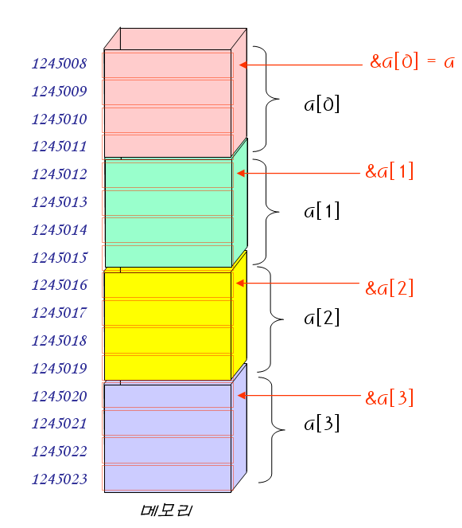
포인터와 배열

Slide 27
포인터와 배열
// 포인터와 배열의 관계
#include <stdio.h>
int main(void)
{
int a[] = { 10, 20, 30, 40, 50 };
printf("a = %u\n", a);
printf("a + 1 = %u\n", a + 1);
printf("*a = %d\n", *a);
printf("*(a+1) = %d\n", *(a+1));
return 0;
}
a = 1245008
a + 1 = 1245012
*a = 10
*(a+1) = 20

Slide 28
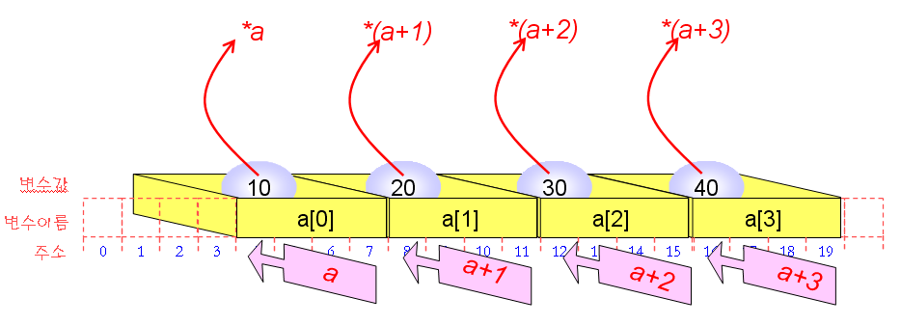
포인터와 배열

Slide 29
포인터를 배열처럼 사용
// 포인터를 배열 이름처럼 사용
#include <stdio.h>
int main(void)
{
int a[] = { 10, 20, 30, 40, 50 };
int *p;
p = a;
printf("a[0]=%d a[1]=%d a[2]=%d \n", a[0], a[1], a[2]);
printf("p[0]=%d p[1]=%d p[2]=%d \n\n", p[0], p[1], p[2]);

Slide 30
포인터를 배열처럼 사용
p[0] = 60;
p[1] = 70;
p[2] = 80;
printf("a[0]=%d a[1]=%d a[2]=%d \n", a[0], a[1], a[2]);
printf("p[0]=%d p[1]=%d p[2]=%d \n", p[0], p[1], p[2]);
return 0;
}
a[0]=10 a[1]=20 a[2]=30
p[0]=10 p[1]=20 p[2]=30
a[0]=60 a[1]=70 a[2]=80
p[0]=60 p[1]=70 p[2]=80

Slide 31
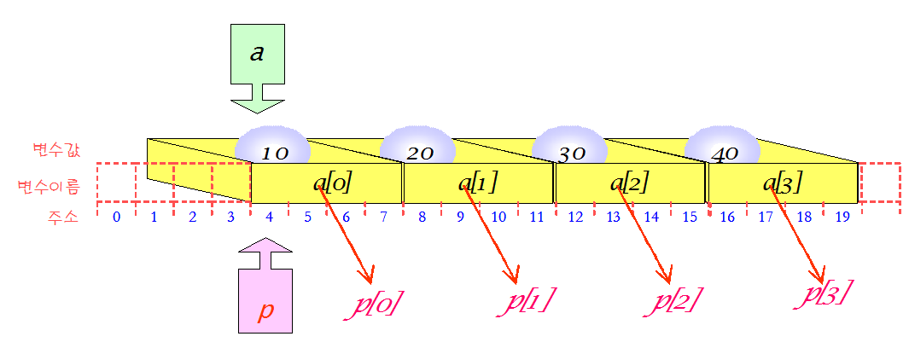
포인터를 배열처럼 사용

Slide 32
중간 점검
1. 배열의 첫 번째 원소의 주소를 계산하는 2가지 방법을 설명하라.
2. 배열 a[]에서 *a의 의미는 무엇인가?
3. 배열의 이름에 다른 변수의 주소를 대입할 수 있는가?
4. 포인터를 이용하여 배열의 원소들을 참조할 수 있는가?
5. 포인터를 배열의 이름처럼 사용할 수 있는가?

Slide 33

함수 호출시 인수 전달 방법
값에 의한 호출(call-by-value)
  C의 기본적인 방법
  인수의 값만이 함수로 복사된다.
  복사본이 전달된다고 생각하면 된다.
참조에 의한 호출(call-by-reference)
  C에서는 포인터를 이용하여 흉내낼 수 있다.
  인수의 주소가 함수로 복사된다.
  원본이 전달된다고 생각하면 된다.

Slide 34
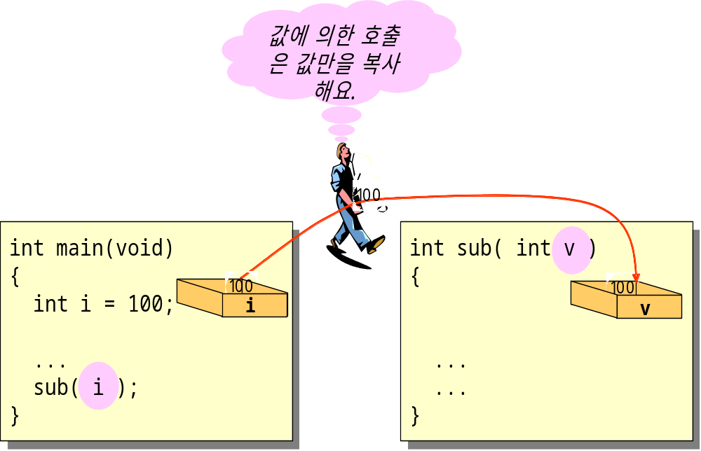
값에 의한 호출

Slide 35
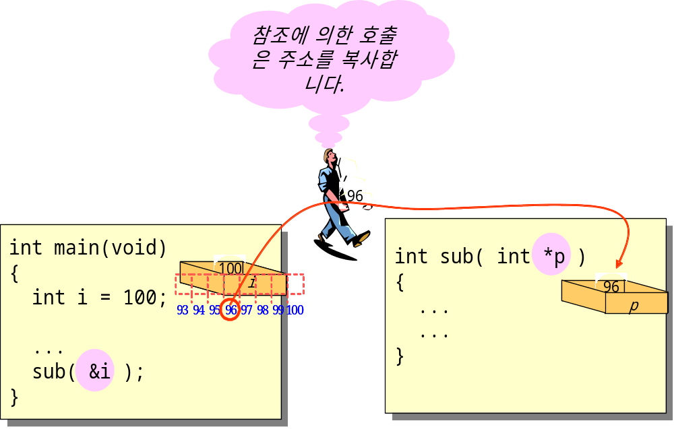
참조에 의한 호출

Slide 36
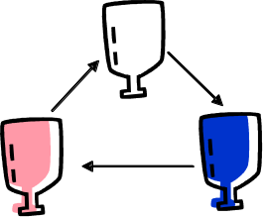
swap() 함수 #1
변수 2개의 값을 바꾸는 작업을 함수로 작성
#include <stdio.h>
void swap(int x, int y);
int main(void)
{
int a = 100, b = 200;
printf(“a=%d b=%d\n",a, b);
swap(a, b);
printf(“a=%d b=%d\n",a, b);
return 0;
}
void swap(int x, int y)
{
int tmp;
tmp = x;
x = y;
y = tmp;
}
a=100 b=200
a=100 b=200
변경되지 않음!!
Why?

Slide 37
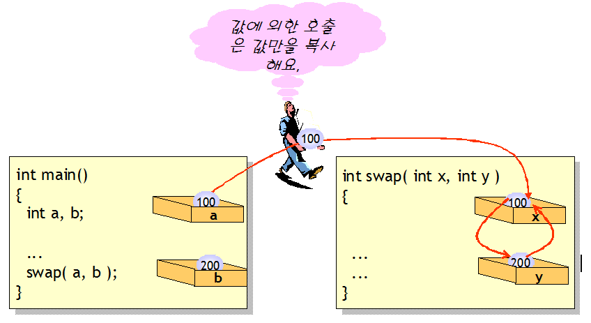
swap() 함수 #1
값들이 복사되었고 원본 변수에는 아무런 영향이 없다.

Slide 38
swap() 함수 #2
포인터를 이용
#include <stdio.h>
void swap(int x, int y);
int main(void)
{
int a = 100, b = 200;
printf(“a=%d b=%d\n",a, b);
swap(&a, &b);
printf(“a=%d b=%d\n",a, b);
return 0;
}
void swap(int *px, int *py)
{
int tmp;
tmp = *px;
*px = *py;
*py = tmp;
}
변경되었음!!
a=100 b=200
a=200 b=100

Slide 39
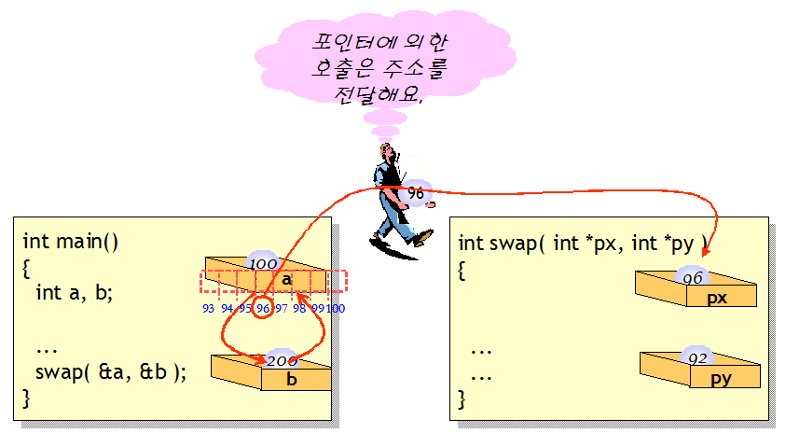
swap() 함수 #2

Slide 40
2개 이상의 결과를 반환
#include <stdio.h>
// 기울기와 y절편을계산
int get_line_parameter(int x1, int y1, int x2, int y2, float *slope, float *yintercept)
{
if( x1 == x2 )
return -1;
else {
*slope = (float)(y2 - y1)/(float)(x2 - x1);
*yintercept = y1 - (*slope)*x1;
return 0;
}
}
기울기와 y-절편을 인수로 전달

Slide 41
2개 이상의 결과를 반환
int main(void)
{
float s, y;
if( get_line_parameter(3, 3, 6, 6, &s, &y) == -1 )
printf("에러\n");
else
printf("기울기는 %f, y절편은 %f\n", s, y);
return 0;
}
기울기는 1.000000, y절편은 0.000000

Slide 42
배열이 함수 인수인 경우
일반 변수 vs 배열
// 매개 변수 x에 기억 장소가 할당된다.
void sub(int x)
{
...
}
// 매개 변수 b에 기억 장소가 할당되지 않는다.
void sub(int array[])
{
...
}
값에 의한 호출
참조에 의한 호출

Slide 43
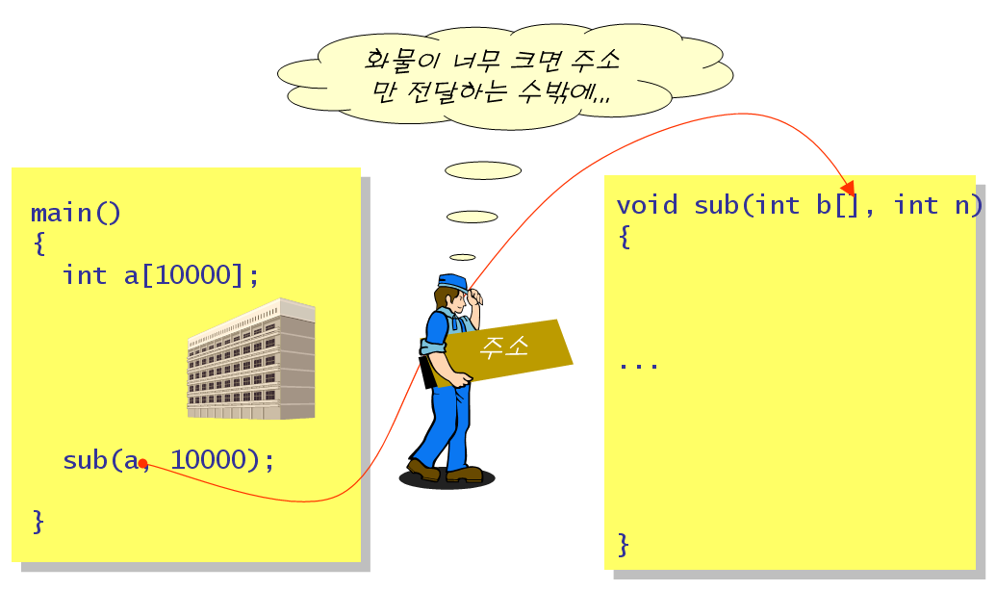
배열이 함수 인수인 경우
배열의 원본을 함수로 전달하는 이유: 크기가 큰 배열을 복사하려면 많은 CPU 시간 소모
따라서 배열의 경우, 배열의 주소를 전달하여서 원본을 직접 전달한다.

Slide 44
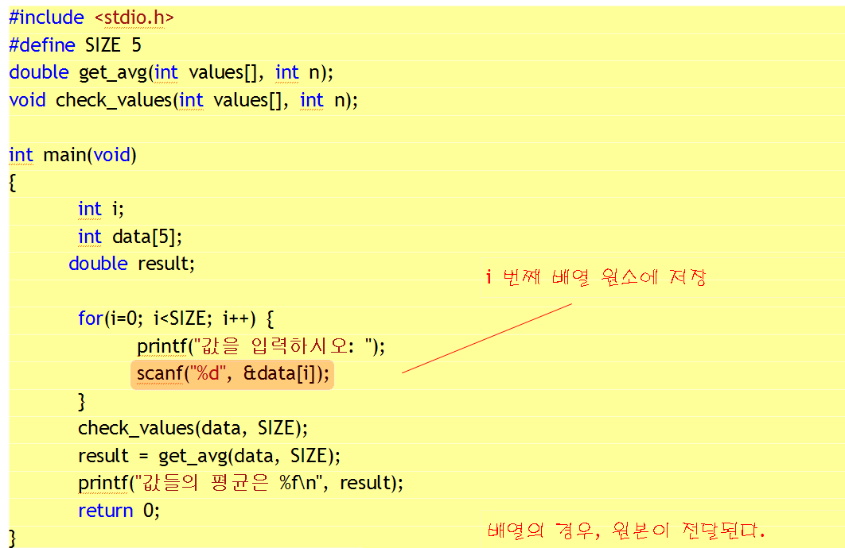
예제

Slide 45
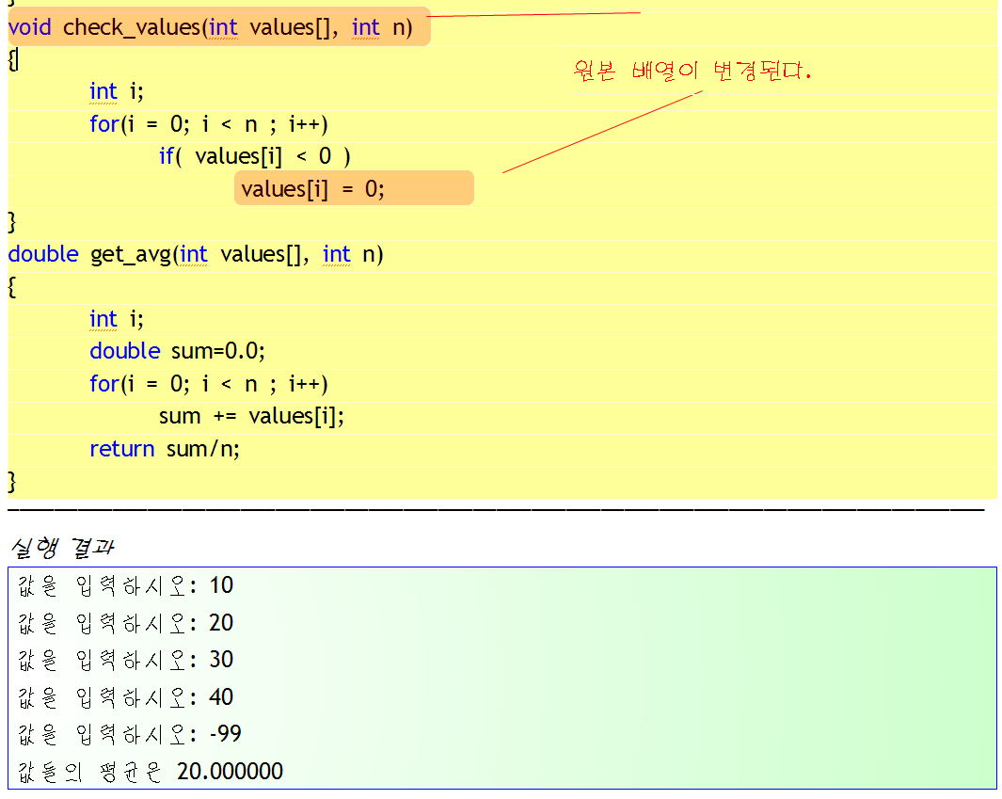
예제

Slide 46
함수가 포인터를 반환하는 경우
함수는 포인터도 반환할 수 있다.
함수가 종료되더라도 남아 있는 변수의 주소를 반환하여야 한다.
지역 변수의 주소를 반환하면 , 함수가 종료되면 사라지기 때문에 오류
int *add(int x, int y)
{
int result;
result = x + y;
return &result;
}
지역 변수 result는 함수가 종료되면 소멸되므로 그 주소를 반환하면 안된다.!!

Slide 47
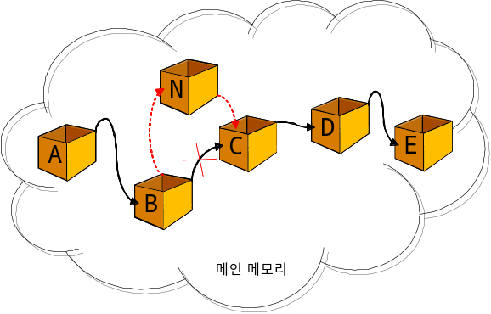
포인터 사용의 장점
연결 리스트나 이진 트리 등의 향상된 자료 구조를 만들 수 있다.
  14장에서 간단하게 학습
참조에 의한 호출
  포인터를 매개 변수로 이용하여 함수 외부의 변수의 값을 변경할 수 있다.
동적 메모리 할당
  14장에서 학습

Slide 48
중간 점검
1. 함수에 매개 변수로 변수의 복사본이 전달되는 것을 ____________라고 한다.
2. 함수에 매개 변수로 변수의 원본이 전달되는 것을 ____________라고 한다.
3. 배열을 함수의 매개 변수로 지정하는 경우, 배열의 복사가 일어나는가?

Slide 49
함수 포인터
함수 포인터(function pointer): 함수를 가리키는 포인터
(예) int (*pf)(int, int);
반환형 (*함수포인터이름) (매개변수1, 매개변수2, ...);

Slide 50
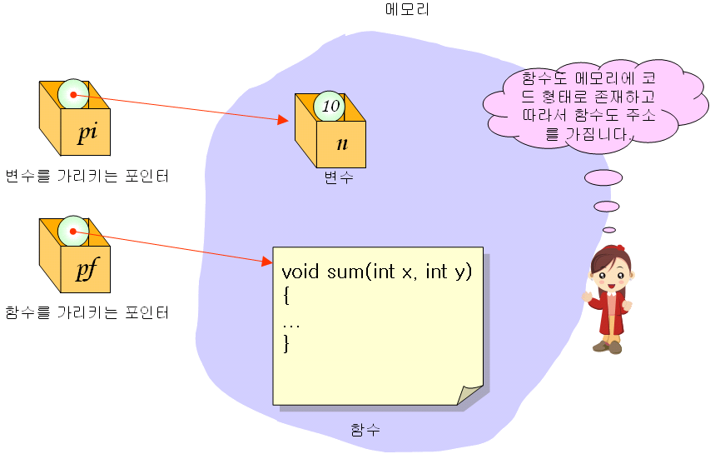
함수 포인터

Slide 51
fp1.c
#include <stdio.h>
// 함수 원형 정의
int add(int, int);
int sub(int, int);
int main(void)
{
int result;
int (*pf)(int, int); // 함수 포인터 정의
pf = add; // 함수 포인터에 함수 add()의 주소 대입
result = pf(10, 20); // 함수 포인터를 통한 함수 add() 호출
printf("10+20은 %d\n", result);
pf = sub; // 함수 포인터에 함수 sub()의 주소 대입
result = pf(10, 20); // 함수 포인터를 통한 함수 sub() 호출
printf("10-20은 %d\n", result);
return 0;
}

Slide 52
fp1.c
int add(int x, int y)
{
return x+y;
}
int sub(int x, int y)
{
return x-y;
}
10+20은 30
10-20은 -10

Slide 53
중간 점검
1. double 형 매개 변수를 가지며 double형의 값을 반환하는 함수 포인터 pf를 선언하여 보자.

Slide 54


Q & A

